Slide 1
SNC-AP
para entidades de saúde
terça-feira, 6 de junho de 2017

Slide 2

Bem-vindos

Slide 3
AGENDA:
1. SICC
2. SNC-AP
1.1 O que é?
2.1 Enquadramento
1.2 Quem utiliza?
2.2 Lançamentos e Registos Contabilísticos
1.3 Indicadores 2016 em tempo real
2.3 Normas de Contabilidade Pública
2.4 MVP - Minimum Viable Product
2.5 Plano de Projeto

Slide 4
AGENDA:
1. SICC
2. SNC-AP
1.1 O que é?
2.1 Enquadramento
1.2 Quem utiliza?
2.2 Lançamentos e Registos Contabilísticos
1.3 Indicadores 2016 em tempo real
2.3 Normas de Contabilidade Pública
2.4 MVP - Minimum Viable Product
2.5 Plano de Projeto

Slide 5







1. SICC
1. SICC
2. SNC-AP
1.1 O QUE É?
SICC
Entidades de Saúde
s
Entidades Centrais
Gestão Económica
Gestão Financeira
Registos Contabilísticos
Reporting
Auditorias
Óticas POCMS executadas:
Analítica
Patrimonial
Orçamental

Slide 6
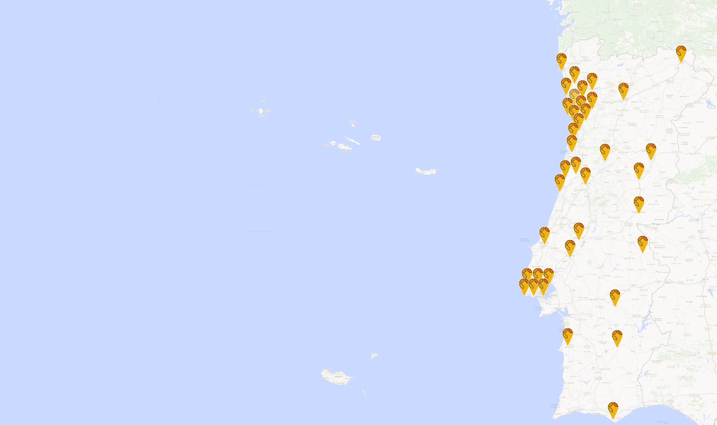

1. SICC
1. SICC
2. SNC-AP
1.2 QUEM UTILIZA?
70% das instituições do SNS
15 Centros Hospitalares
6 Hospitais
Alto Ave
Baixo Vouga
Cova da Beira
Entre Douro e Vouga
Médio Ave
Médio Tejo
Oeste
Porto
Póvoa do Varzim-Vila do Conde
Psiquiátrico de Lisboa
São João
Tâmega e Sousa
Tondela-Viseu
Trás os Montes e Alto Douro
Vila Nova de Gaia/Espinho
Magalhães Lemos - Porto
Santa Maria Maior – Barcelos
Figueira da Foz
Arcebispo João Crisóstomo – Cantanhede
Santarém
Francisco Zagalo – Ovar
4 Administrações Regionais de Saúde
Alentejo
Algarve
Centro
Norte
4 Institutos
Português de Oncologia – Lisboa
Português do Sangue e Transplantação
Nac. de Saúde Doutor Ricardo Jorge
Oftalmológico Gama Pinto
7 Unidades Locais de Saúde
Alto Minho
Baixo Alentejo
Castelo Branco
Guarda
Litoral Alentejano
Norte Alentejano
Nordeste
2 Outras entidades
Administração Central do Sistema de Saúde
Centro de Medicina de Reabilitação Dr. Rovisco Pais
+
- Entidade de Saúde com SICC

Slide 7

1. SICC
1. SICC
2. SNC-AP
1.3 INDICADORES DE 2016 EM TEMPO REAL
38
de 55
Registos contabilísticos
Instituições do SNS
E
7.2
milhões
A
70%
Faturas a fornecedores
Sistemas de Informação
no perímetro do SNS
F
1.3
milhões
B
SICC
30 meses
700 mil
Duração da migração
Faturas de clientes
C
G
74%
Orçamento do
Ministério da Saúde
646
D
Volume de utilizadores
H

Slide 8
AGENDA:
1. SICC
2. SNC-AP
1.1 O que é?
2.1 Enquadramento
1.2 Quem utiliza?
2.2 Lançamentos e Registos Contabilísticos
1.3 Indicadores 2016 em tempo real
2.3 Normas de Contabilidade Pública
2.4 MVP - Minimum Viable Product
2.5 Plano de Projeto

Slide 9
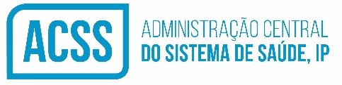





2. SNC-AP
1. SICC
2. SNC-AP
2.1 ENQUADRAMENTO
Necessidades Legais
Ferramenta
Early adopters
Decreto-Lei
nº 192/2015
Entidades-piloto
Solução SNC-AP
Circular Normativa
nº 1381/2016

Slide 10
2. SNC-AP
1. SICC
2. SNC-AP
2.2 LANÇAMENTOS E REGISTOS CONTABILÍSTICOS SICC (1 de 4)
Despesa/Receita
Fluxos Económicos
Fluxos
Económico-Financeiros
Fluxos Financeiros
Despesa
Receita

Slide 11
2. SNC-AP
1. SICC
2. SNC-AP
2.2 LANÇAMENTOS E REGISTOS CONTABILÍSTICOS SICC (2 de 4)
Execuções Orçamentais
Orçamento Financeiro
Despesa
1. Cabimento
2. Verificação Prévia LCPA
3. Compromisso
Assumido
4. Obrigação
5. Credores Execução Orçamental
6. Autorização de Pagamento
7. Pagamento
Orçamento LCPA
Receita
1. Emissão
2. Devedores da Execução Orçamental
3. Guia de Receita
4. Cobrança
LCPA – Lei dos Compromissos e Pagamentos em atraso

Slide 12
2. SNC-AP
1. SICC
2. SNC-AP
2.2 LANÇAMENTOS E REGISTOS CONTABILÍSTICOS SICC (3 de 4)
Fluxos Financeiros
Lançamentos com
execução extraorçamental
Guia de Pagamento
Pagamentos
Guia de Receita
Cobrança
Fluxos Económicos
Registos sem
execução orçamental
Registos e Lançamentos Contabilísticos

Slide 13
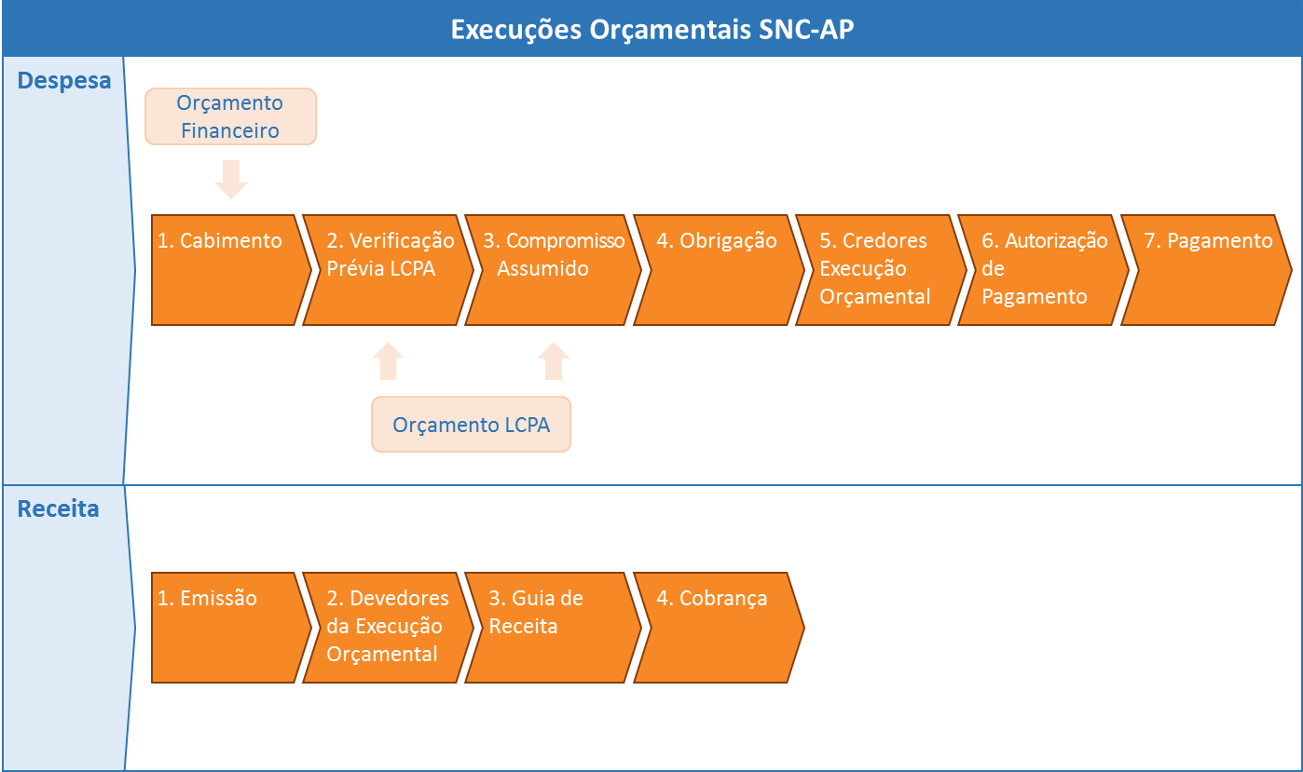
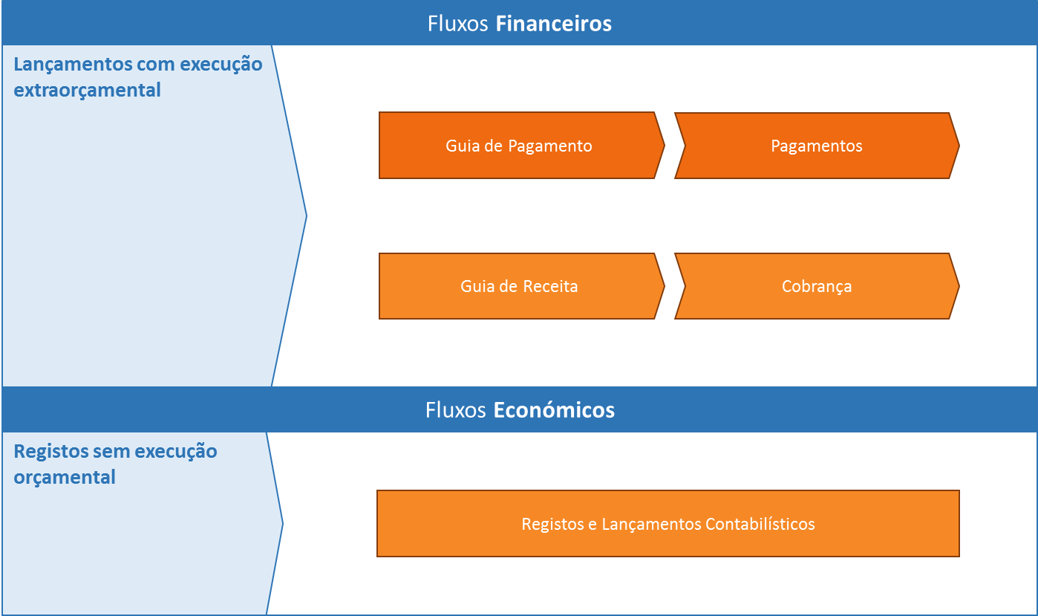
2. SNC-AP
1. SICC
2. SNC-AP
2.2 LANÇAMENTOS E REGISTOS CONTABILÍSTICOS SICC (4 de 4)
Circuito da Informação
Fluxos de acordo com as Normas de Contabilidade Pública

Slide 14
2. SNC-AP
1. SICC
2. SNC-AP
2.3 NORMAS DE CONTABILIDADE PÚBLICA
NCPs:
Estrutura e Conteúdo das Demonstrações Financeiras
Políticas Contabilísticas, Alterações em Estimativas Contabilísticas e Erros
Ativos Intangíveis
Acordos de Concessão de Serviços: Concedente
Ativos Fixos Tangíveis
Locações
Custos de Empréstimos Obtidos
Propriedades de Investimento
Imparidade de Ativos
Inventários
Agricultura
Contratos de Construção
Rendimento de Transações com Contraprestação
Rendimento de Transações sem Contraprestação
Provisões, Passivos Contingentes e Ativos Contingentes
Efeitos de Alterações em Taxas de Câmbio
Acontecimentos Após a Data de Relato
Instrumentos Financeiros
Benefícios dos Empregados
Divulgações de Partes Relacionadas
Demonstrações Financeiras Separadas
Demonstrações Financeiras Consolidadas
Investimentos em Associadas e Empreendimentos Conjuntos
Acordos Conjuntos
Relato por Segmentos
Contabilidade e Relato Orçamental
Contabilidade de Gestão

Slide 15
3. MVP – Implementação SICC-SNC-AP
2. SNC-AP
1. SICC
2. SNC-AP
2.4 MVP – MINIMUM VIABLE PRODUCT
Plano de projeto
Transição
SICC POCMS
SICC SNC-AP
Macro-tarefas
A. Incorporação do plano contas operacional SNC-AP
B. Inclusão do plano multidimensional
C. Criação de tabela de transferência de registos SICC- POCMS para SICC-SNC-AP
D. Incorporação da NCP 1 – circular 1380 – Estrutura e conteúdo das demostrações financeiros
E. Incorporação da NCP 26 – Contabilidade e Relato Orçamental

Slide 16
2. SNC-AP
1. SICC
2. SNC-AP
2.5 PLANO DE PROJETO MACRO
CRONOGRAMA
nov/16
dez/16
jan/17
fev/17
mar/17
abr/17
mai/17
jun/17
jul/17
NCP1
Circular DGO n.º 1381
16
Milestone
Plano Contas Operacional SNC-AP
Plano Multidimensional
Transferência de registos POCMS-SNC-AP
NCP26 – Registos SICC-SNC-AP
Restantes NCP SICC-SNC-AP
Transferência para SNC-AP

Slide 17



Explore documentação
no seu smartphone:
A solução está na partilha!
Obrigado

Slide 18

